Slide 1
支持向量机 (support vector machine,SVM)

Slide 2
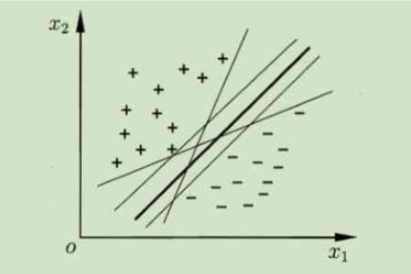
支持向量机 (SVM)
通俗来讲，它是一种二类分类模型，其基本模型定义为特征空间上的间隔最大的线性分类器，即支持向量机的学习策略是间隔最大化，最终可以转化为一个凸二次规划问题的求解。
存在多个划分超平面将两类训练样本分开

Slide 3
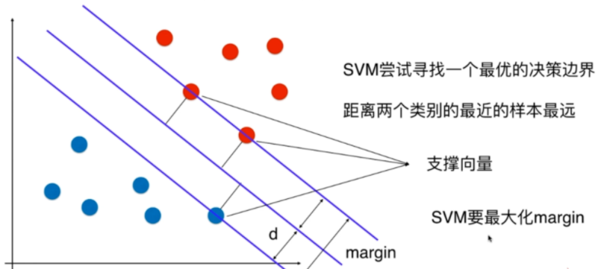
硬间隔最大化
假设给定一个特征空间上的训练数据集T={(x₁,y₁),…..(x_{N},y_{N})},y_{i}∈{-1，+1}，x_{i}为第i个特征向量，y_{i}为类标记，等于+1是为正例，等于-1时为负例。
w^{T}x + b = 0

Slide 4
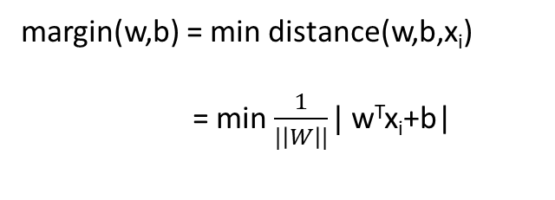
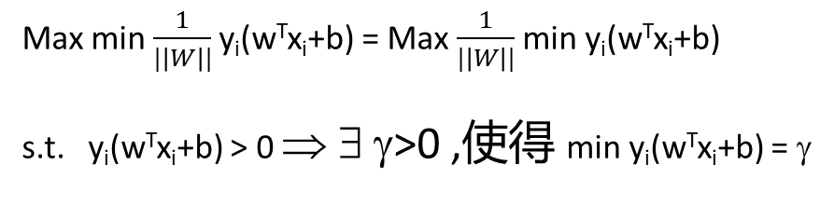
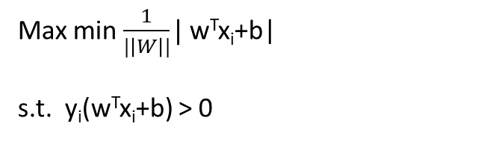
硬间隔最大化
Max margin(w,b)
s.t. w^{T}x_{i}+b>0 y_{i}=+1
w^{T}x_{i}+b<0 y_{i}=-1
Max min $\frac{1}{|\left|W\right||}|$ w^{T}x_{i}+b|
s.t. y_{i}(w^{T}x_{i}+b) > 0
margin(w,b) = min distance(w,b,x_{i})
= min $\frac{1}{|\left|W\right||}|$ w^{T}x_{i}+b|
W,b,x_{i}
W,b
x_{i}
W,b,x_{i}
y_{i}(w^{T}x_{i}+b) > 0
Max min $\frac{1}{|\left|W\right||}$y_{i}(w^{T}x_{i}+b) = Max $\frac{1}{|\left|W\right||}$min y_{i}(w^{T}x_{i}+b)
s.t. y_{i}(w^{T}x_{i}+b) > 0 ⇒ ∃ γ>0 ,使得 min y_{i}(w^{T}x_{i}+b) = γ
w^{T}x + b = 0
W,b
x_{i}
W,b
x_{i}

Slide 5
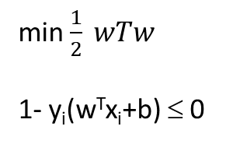
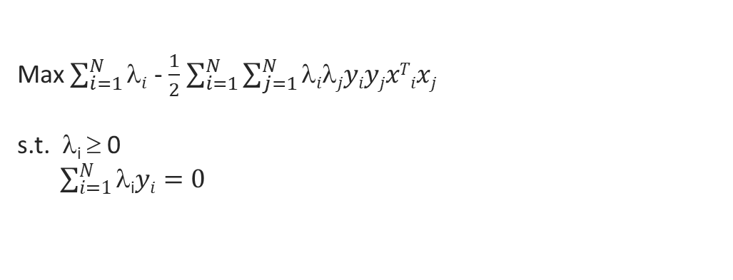
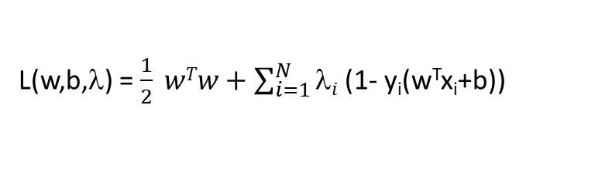
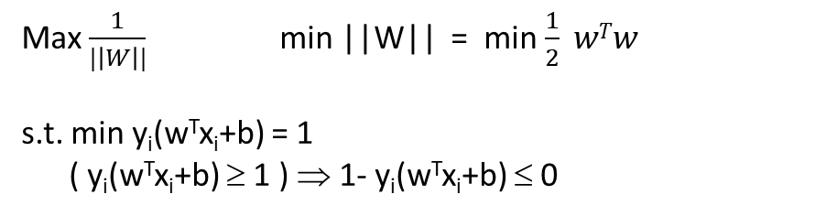
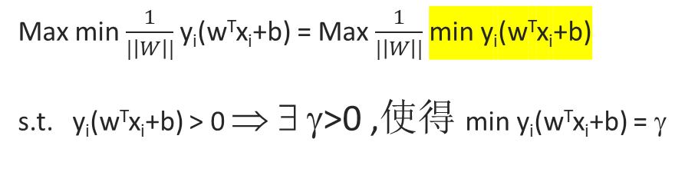
硬间隔最大化
γ=1
Max min $\frac{1}{|\left|W\right||}$y_{i}(w^{T}x_{i}+b) = Max $\frac{1}{|\left|W\right||}$min y_{i}(w^{T}x_{i}+b)
s.t. y_{i}(w^{T}x_{i}+b) > 0 ⇒ ∃ γ>0 ,使得 min y_{i}(w^{T}x_{i}+b) = γ
W,b
x_{i}
W,b
x_{i}
⇒
Max $\frac{1}{|\left|W\right||}$ min ||W|| = min $\frac{1}{2} wTw$
s.t. min y_{i}(w^{T}x_{i}+b) = 1
( y_{i}(w^{T}x_{i}+b) ≥ 1 ) ⇒ 1- y_{i}(w^{T}x_{i}+b) ≤ 0
min $\frac{1}{2} wTw$
1- y_{i}(w^{T}x_{i}+b) ≤ 0
⇒
W,b
W,b
W,b
⇒
Primal problem(原问题)
L(w,b,λ) = $\frac{1}{2} wTw+\sum_{i=1}^{N}{λi}$ (1- y_{i}(w^{T}x_{i}+b))
构建拉格朗日乘数
⇒
Min max L(w,b, λ)
s.t. λ_{i} ≥ 0
W,b
λ
λ
Max min L(w,b, λ)
s.t. λ_{i} ≥ 0
Max $\sum_{i=1}^{N}{λi}$ - $\frac{1}{2}$ $\sum_{i=1}^{N}{\sum_{j=1}^{N}{λiλjyiyjxTixj}}$
s.t. λ_{i} ≥ 0
$\sum_{i=1}^{N}{\text{λ}\text{i}yi=0}$
λ
W,b
⇒
λ

Slide 6
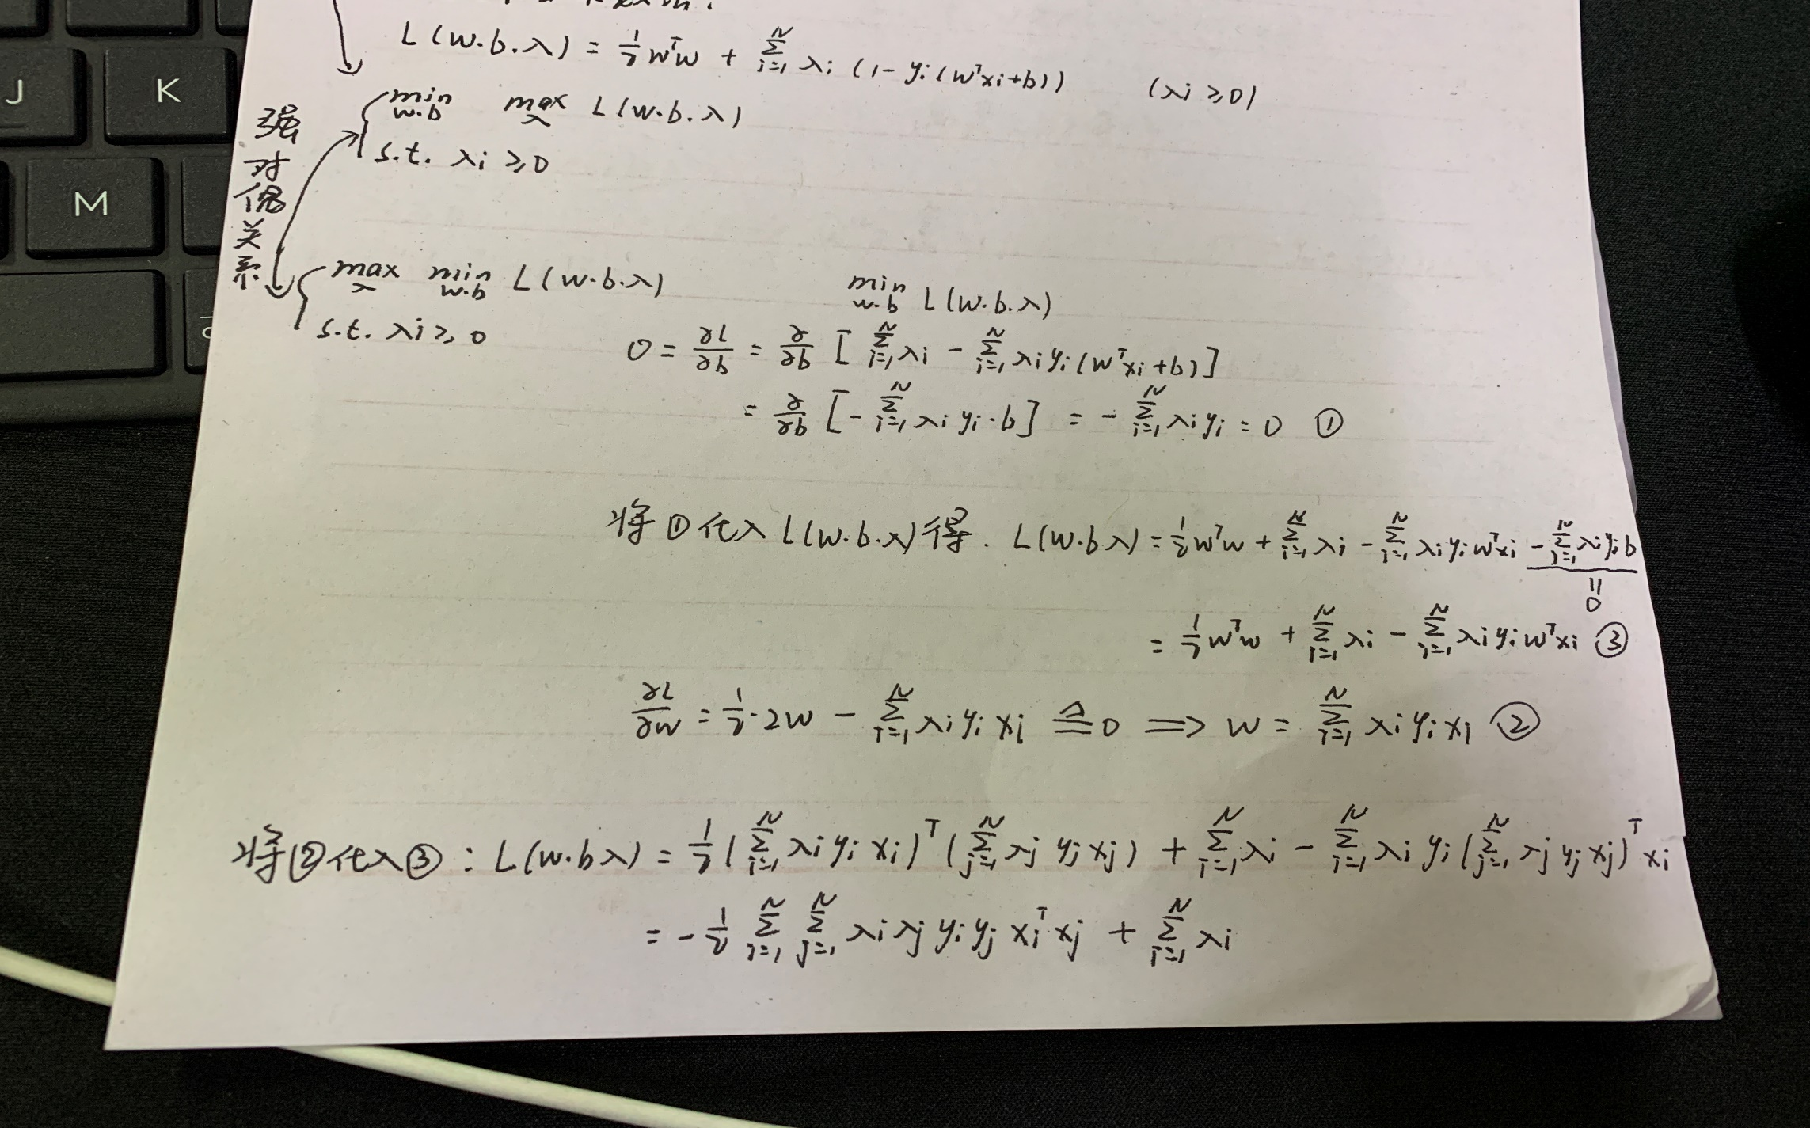

Slide 7





KKT条件
满足kKT条件
$\frac{∂L}{∂W}$=0 $\frac{∂L}{∂b}$=0 $\frac{∂L}{∂λ}$=0
λ_{i} (1- y_{i}(w^{T}x_{i}+b))= 0
λ_{i} ≥ 0
1- y_{i}(w^{T}x_{i}+b)≤ 0
原问题和对偶问题具有强对偶问题
∃(x_{k},y_{k}),满足1- y_{i}(w^{T}x_{i}+b)=0
则y_{k}(w^{T}x_{k}+b))= 1
${\text{y}\text{k}}^{2}$(w^{T}x_{k}+b) = y_{k}
(w^{T}x_{k}+b) = y_{k}
W*= $\sum_{i=1}^{N}{\text{λ}\text{i}\text{y}\text{i}}$x_{i}
B*= y_{k}- $\sum_{i=1}^{N}{\text{λ}\text{i}\text{y}\text{i}}$x_{i}^{T}x_{k}
分割超平面：
分类决策函数：

Slide 8
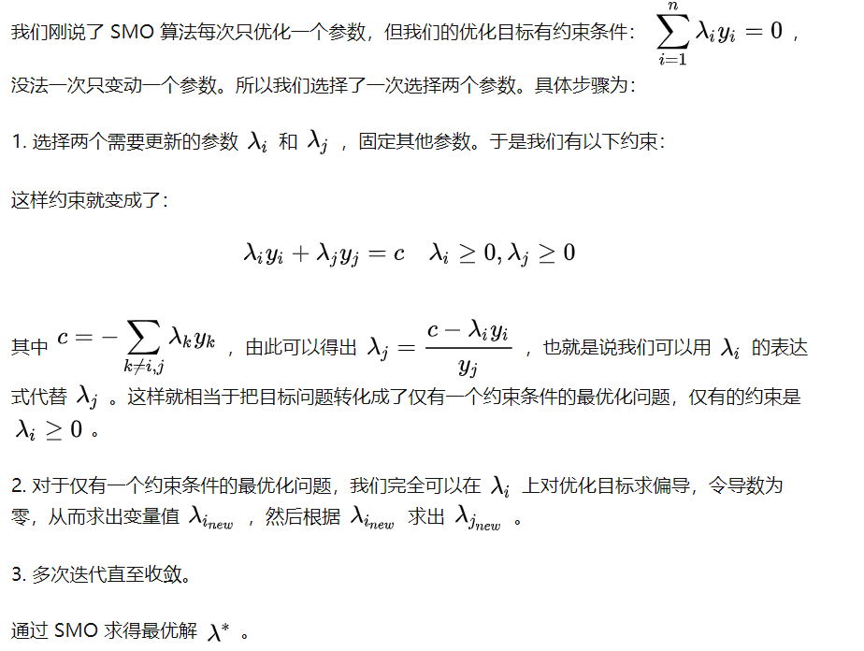
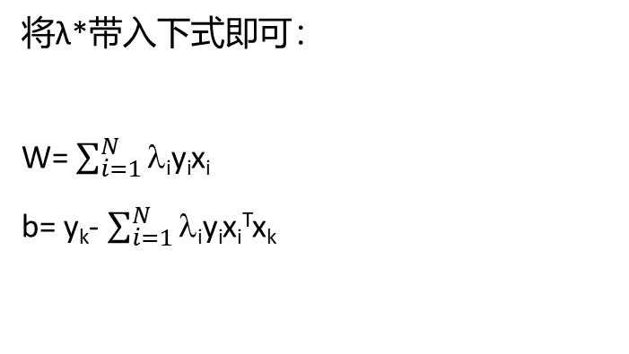
SMO算法
SMO算法：每次只优化一个参数，其他参数先固定住，仅求当前这个优化参数的极值。
将λ*带入下式即可：
W= $\sum_{i=1}^{N}{\text{λ}\text{i}\text{y}\text{i}}$x_{i}
b= y_{k}- $\sum_{i=1}^{N}{\text{λ}\text{i}\text{y}\text{i}}$x_{i}^{T}x_{k}

Slide 9
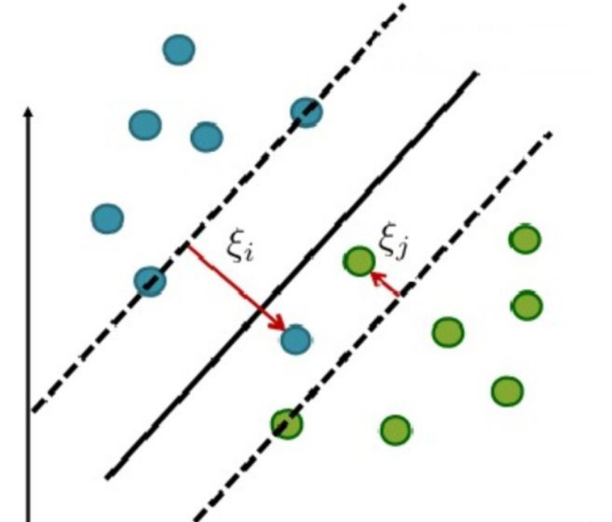

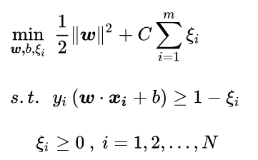


软间隔最大化
引入一个松弛变量 ，令 $ξi$ >=0,则：
$$ξi$$
增加软间隔后，优化目标就变成了：
其中 C 是一个大于 0 的常数，可以理解为错误样本的惩罚程度，若 C 为无穷大，ξ_{i} 必然无穷小，如此一来线性 SVM 就又变成了线性可分 SVM；当 C 为有限值的时候，才会允许部分样本不遵循约束条件。

Slide 10
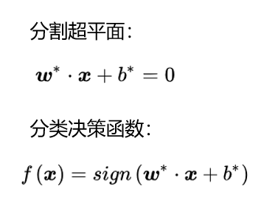
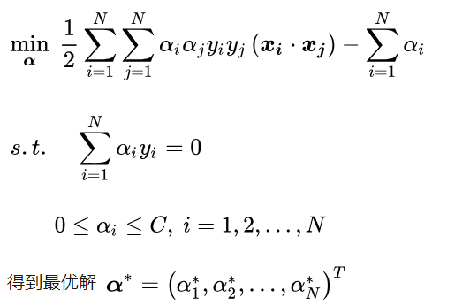
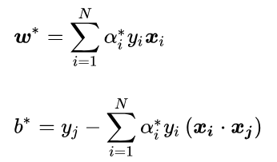
软间隔最大化

Slide 11
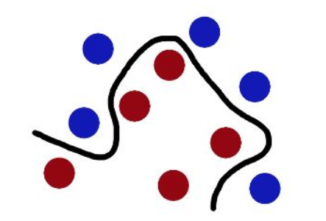
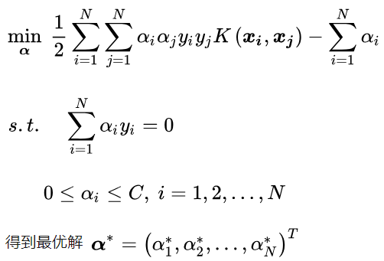
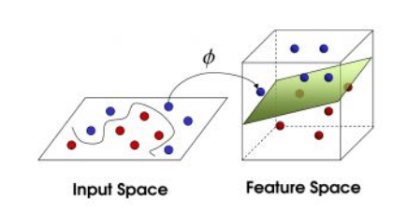

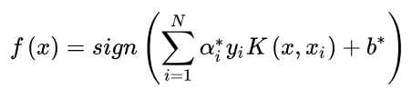
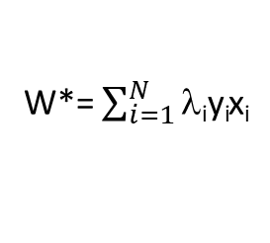
核函数
用核函数代替高维内积
1.选取适当的核函数K(x,z)和惩罚参数C>0。构造并求解凸二次规划问题
2.计算w和b
W*= $\sum_{i=1}^{N}{\text{λ}\text{i}\text{y}\text{i}}$x_{i}
3.分类决策函数

Slide 12



常见核函数
常见的核函数：
1.线性核函数
2.多项式核函数
3.高斯核函数

Slide 13
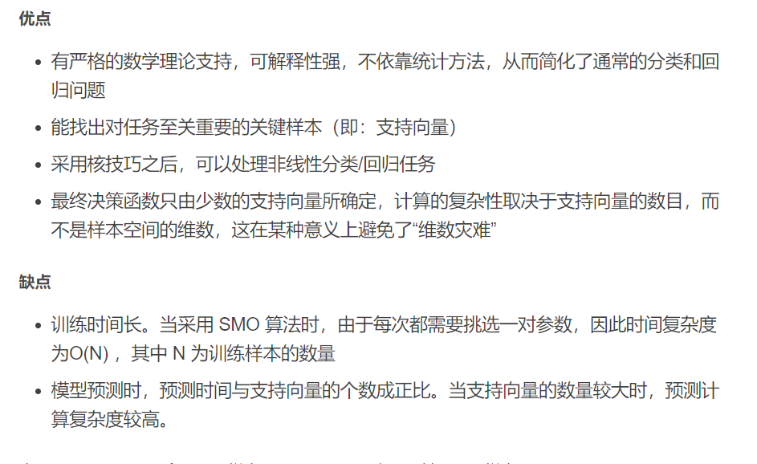
优缺点

